Slide 1
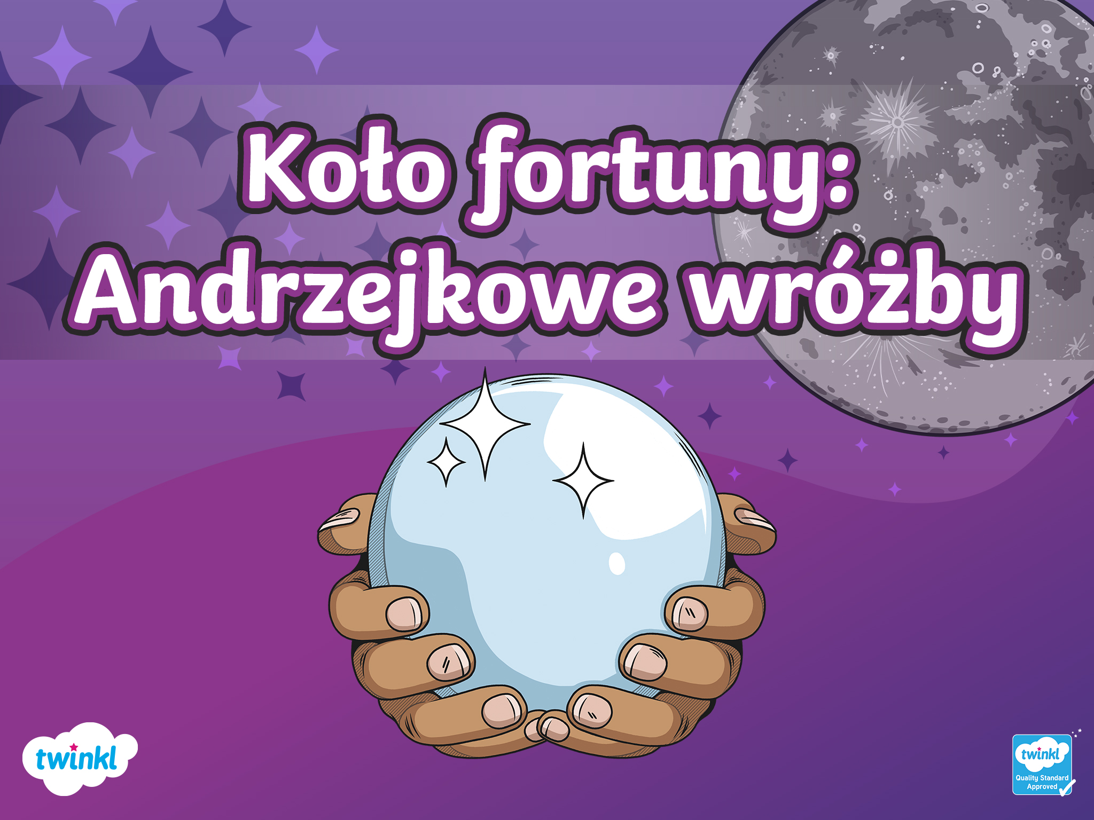

Slide 2



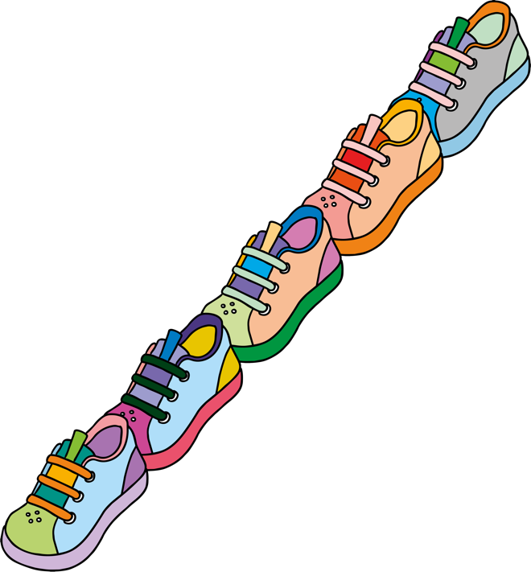
Początek, rozwój i koniec
Instrukcje:
Kliknij na fioletowy przycisk,
by uruchomić koło fortuny.
Kliknij ponownie, aby zatrzymać koło
i wylosować wróżbę!

Slide 3

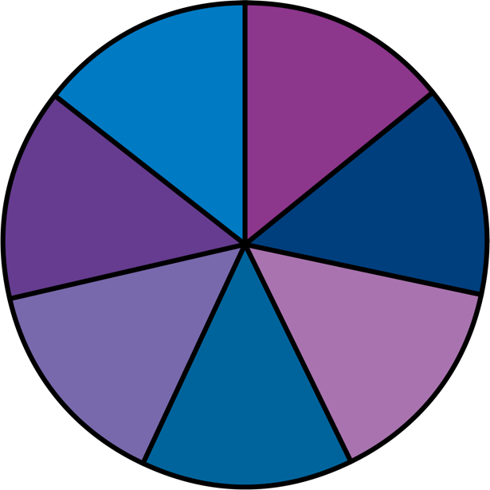

Wróżba na najbliższy rok
Czeka Cię wakacyjna podróż do dalekiego kraju.
Fortuna ma dla Ciebie same sukcesy w szkole.
Przeprowadzka do nowego domu lub miasta.
Trudności w szkole, ale przyjaciele Cię nie zawiodą.
Dostaniesz wymarzone zwierzątko.
Niespodzianka w postaci roweru, rolek lub hulajnogi.
Wizyta bliskiej Ci osoby, której nie widziałeś lub nie widziałaś wiele lat.
6
2
4
7
5
1
3

Slide 4
Wróżba na najbliższe 10 lat
Wybierzesz się w podróż dookoła świata z przyjaciółmi.
Skoczysz na bungee na swoje 18 urodziny.
Nauczysz się żeglować i popłyniesz w daleki rejs.
Zagrasz ze znanym youtuberem w ulubioną grę.
Zostaniesz wolontariuszem lub wolontariuszką w zoo.
Zamieszkasz w innym kraju i nauczysz się nowego języka.
Stworzysz grę, która podbije świat.
6
2
4
7
5
1
3

Slide 5
Wróżba na całe życie
Zostaniesz znanym podróżnikiem lub podróżniczką kosmiczną, odkryjesz nowe galaktyki, a być może nową planetę, na której jest życie.
Twoją pracą będzie pomaganie ludziom, będziesz szukać lekarstw na nieuleczalne choroby.
Będziesz sławnym artystą lub artystką. Wybierz śpiew, taniec lub malarstwo, a fortuna będzie Ci sprzyjać.
Zamieszkasz w dżungli lub lesie deszczowym i będziesz pomagać zwierzętom, którym grozi wyginięcie.
Fortuna będzie Ci sprzyjać w robieniu ekologicznych biznesów: jeśli zdecydujesz stworzyć ekologiczne kosmetyki lub ubrania z recyklingu, to na pewno odniesiesz sukces.
Koło fortuny mówi, że zostaniesz sławnym politykiem lub polityczką. Jeśli lubisz przemawiać i wiesz jak zmienić świat na lepszy, to jest właśnie droga dla Ciebie.
Odniesiesz sukces w sporcie. Piłka nożna, tenis, pływanie lub wyścigi samochodów – te dziedziny przyniosą Ci sukces i sławę.
6
2
4
7
5
1
3

